Slide 1
DICAS PARA APRESENTAÇÃO DE TRABALHO ACADÊMICO
UNIVERSIDADE FEDERAL DE RORAIMA
ESCOLA AGROTÉCNICA
COORDENAÇÃO DE ESTÁGIO
DISCENTE: xxxxxxxxxxxxxx
ORIENTADOR: xxxxxxxxxxx
Boa Vista – RR
2018

Slide 2
Apresentação de Trabalho Acadêmico
O que é uma apresentação?
É o complemento do apresentador enquanto unidade, devendo haver harmonia entre o raciocínio exposto e o palestrante – ferramenta auxiliar.

Slide 3
Apresentação de Trabalho Acadêmico
Power Point
Existem regras/normas para uma boa apresentação?
Não! Não existem normas regulamentadas pela ABNT para confeccionar uma apresentação de slides para um trabalho acadêmico.
O que se preza é o BOM SENSO!

Slide 4
Apresentação de Trabalho Acadêmico
Power Point
O que se deve EVITAR numa apresentação:
Ler looooooooooooooooongos textos projetados na tela, que causam a audiência e pouco acrescenta, uma vez que todos estão vendo a mesma coisa...
Inscrever erradu
Interromper a
apresentação
Usar uma fonte minúscula e difícil de ser lida.
Deixar de conferir a sequência dos slides.

Slide 5
Apresentação de Trabalho Acadêmico
Power Point
Priorize os conteúdos em tópicos que ajudam a estruturar a sua fala, evitando ao máximo a leitura;
Lembre-se que sua audiência lerá primeiro que você;
Seja o mais conciso possível, não se preocupando com detalhes.
É recomendável que ensaie a apresentação ou pelo menos veja com antecedência para evitar “micos”;

Slide 6
Apresentação de Trabalho Acadêmico
Power Pointv
Breve prática de como procurar ser conciso
M. quinquenervia é uma árvore de pequeno a médio porte, com aproximadamente 8 a 12m, podendo atingir até 25 m de al­tura dependendo das condições de crescimento locais, folhas elípticas-lanceoladas, coriáceas e casca esbranquiçada ou acinzentada (DORAN, TURNBULL, 1997; BROPHY, 1999). Possuem folhas inteiras verde-escuro, duras, estreitas com medidas de 4-9 cm de comprimento e 2-3,5 cm de largura e 5 cm (raramente 3 ou 7 cm) veias paralelas da base à ponta, possuem um cheiros quando esmagadas, geralmente com glândulas de óleo, mas sem estípulas e bissexuais (BOLAND et al., 1984; DORAN, TURNBULL, 1997).

Slide 7
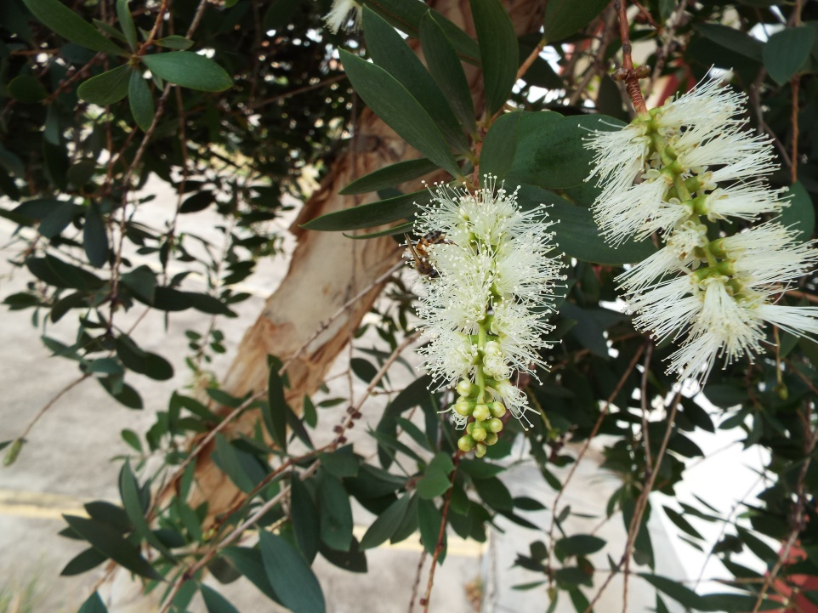
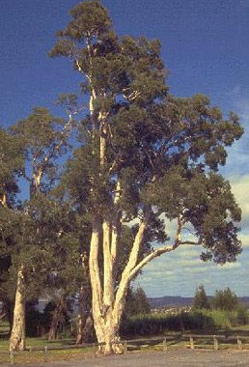
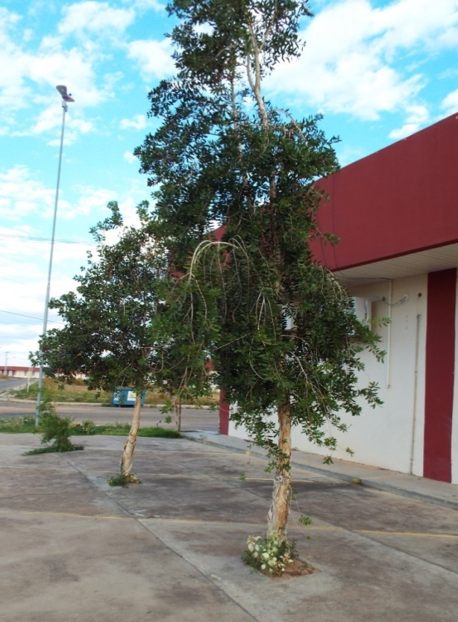
Apresentação de Trabalho Acadêmico
Power Point
Breve prática de como procurar ser conciso
ESPÉCIE Melaleuca quinquenervia (Cav.) S. T. Blake
Árvore de médio porte (8-12 m de altura);
Folhas (4-9 cm de comprimento);
6 cm
As flores são produzidas em forma de cachos de 4-8.5 x 2,5-3,5 cm;
(BOLAND et al., 1984; DORAN; TURNBULL, 1997; SERBESOFF-KING, 2003).

Slide 8
10 Dicas Para Não Errar!

Slide 9
DICAS
1. Dica 10 – 20 - 30:
10 slides para cerca de 20 minutos de tempo, utilizando fontes grandes;
30 pts é uma boa medida, podendo usar fontes um pouco menores também.
20 min
10
30 pts

Slide 10
DICAS
2. Pouco Texto e Legras Grandes: reforçando a 1ª regra...
Apresentação não é apostila!
Fonte 40 pts: Leia isso!
Fonte 32 pts: Leia isso!
Fonte 28 pts: Leia isso!
Fonte 20 pts: Leia isso!
Fonte 16 pts: Leia isso!
Fonte 10 pts: Leia isso!
Não use tamanhos demasiados pequenos ou demasiados grandes ou difíceis de ler
Usar MAIÚSCULAS só quando necessário;

Slide 11
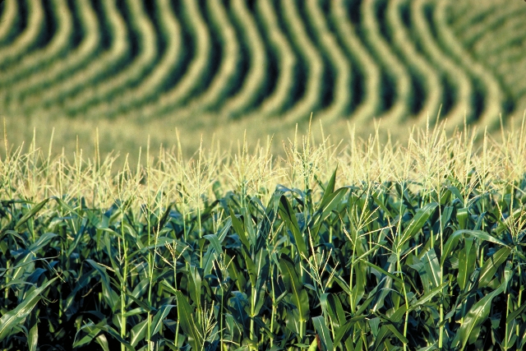
DICAS
Não empregue fundos muito “nervosos”
Não use fundos distrativos ou que dificultem a leitura
O fundo não deve competir com o conteúdo

Slide 12
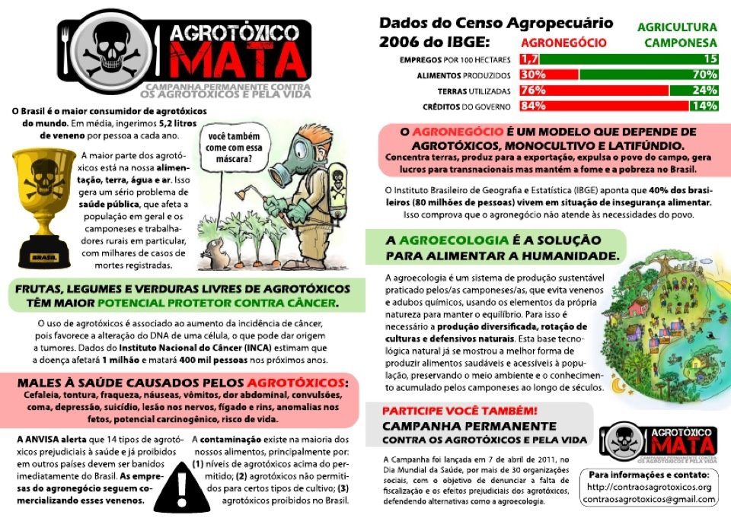
DICAS
Slide documento!
Se um slide contem mais de 75 palavras, ele torna-se um documento.
Cuidado! Impossível ler/ comunicar!

Slide 13
DICAS
O simples é melhor!
Evitar exageros nos efeitos de transição;
Use fundos claros e fontes escuras (letra legível e fundos discretos);
O texto deve ser enxuto, direto.

Slide 14
DICAS
3. Utilize Fontes Padrões:
(Padronização da fonte em toda a apresentação) nem sempre uma fonte que existe em um computador existirá em outro.
Arial
Courrier New
Verdana
Comic Sans MS

Slide 15
DICAS
Seja claro!
Dê preferência para fontes sem sefira (sans-serif);
Arial, Verdana, ...
Serifas são aqueles pequenos traços e prolongamentos nas hastes das letras.
Fontes serif dificultam um pouco para se ler na tela;

Slide 16
DICAS
Você pode observar esses traços e prolongamentos na fonte Times New Roman.
Os pedaços rosas da imagem abaixo são as serifas.
Relatório EAgro
Já as fontes Sans-Serif, do francês “sem serifa”, não possuem prolongamentos e pequenos traços nas hastes das lestras.
Ex.: fonte Verdana ou Comic Sans MS
Relatório EAgro

Slide 17
DICAS
Evite o uso excessivo de Itálico, pois também pode complicar a leitura nas apresentações;
Utilize negrito ou cores para realçar as ideias-chave; porém com moderação, para não parecer um carnaval;
Prefira textos justificado, dando harmonia do mesmo;

Slide 18
DICAS
4. Escolha as cores certas:
Sempre busque contraste, clareza e identificação com o tema.
Não use cores de letra que tornem o texto ilegível
Leia isso!
Leia isso!

Slide 19
DICAS
19

Slide 20
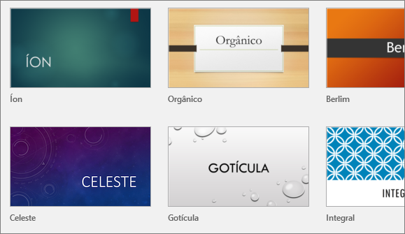
DICAS
5. Escolha o Design correto:
O mesmo deve dar suporte ao tema, e não confundir ou distrair;
Você pode criar seu próprio Design, mais autêntico e de acordo com sua pesquisa.

Slide 21
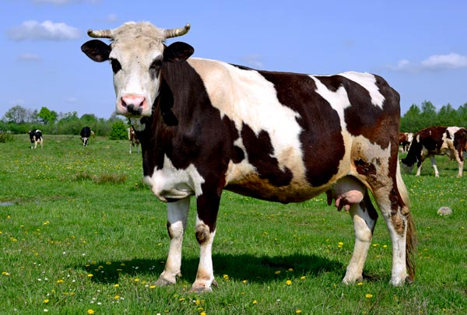
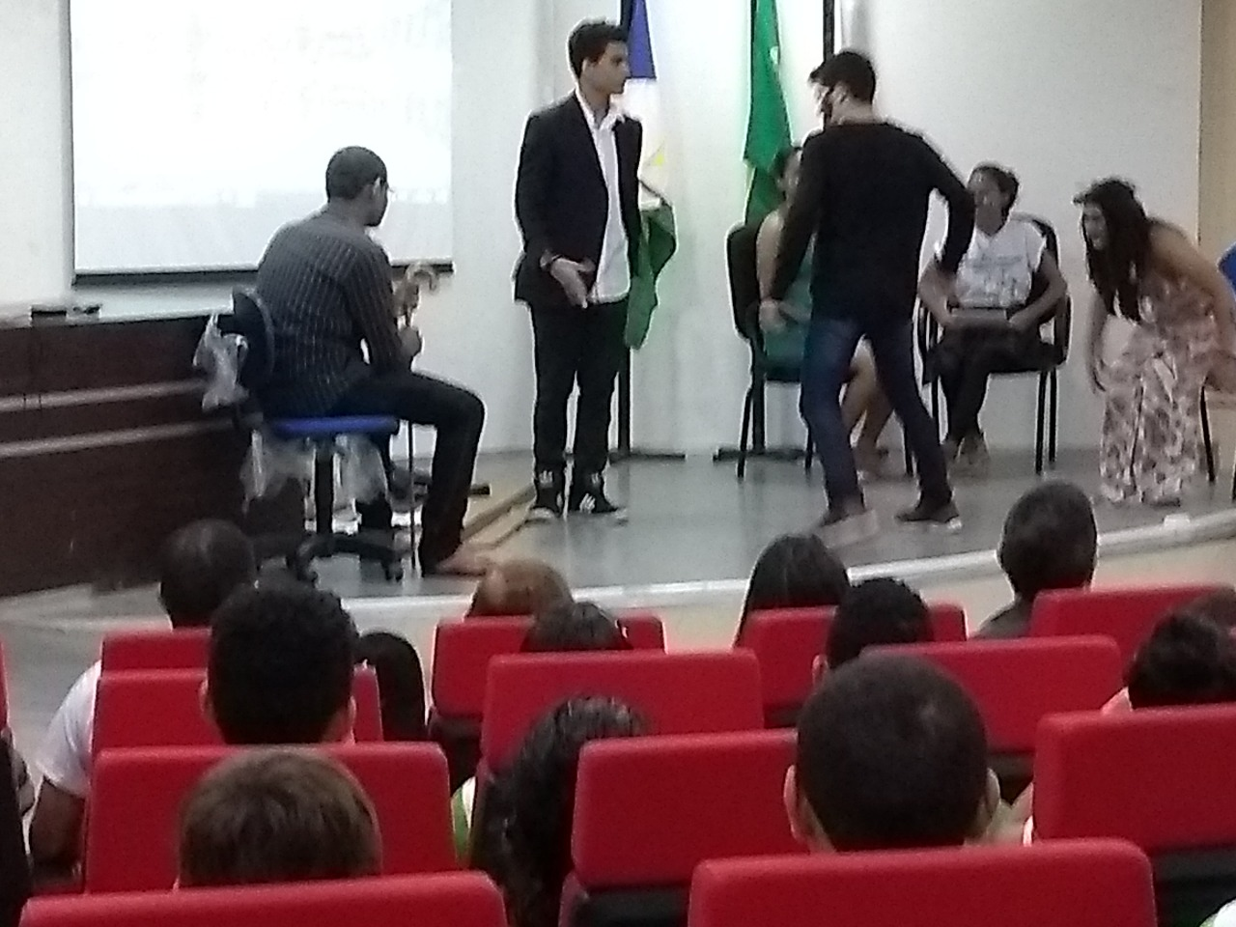
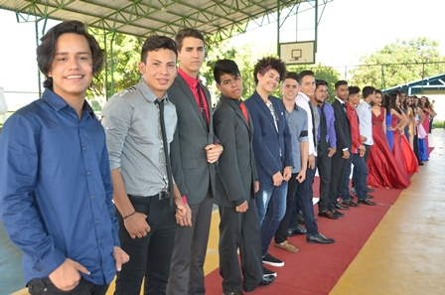
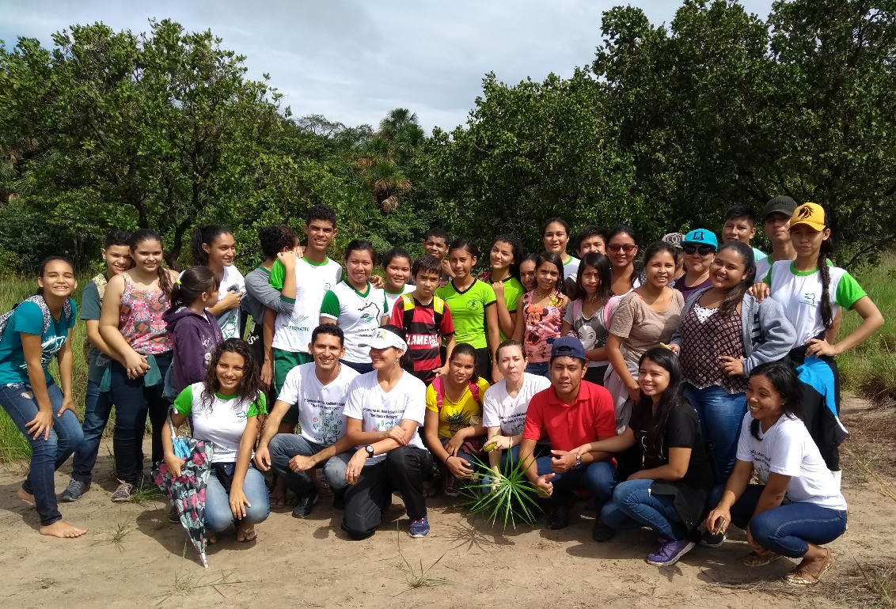
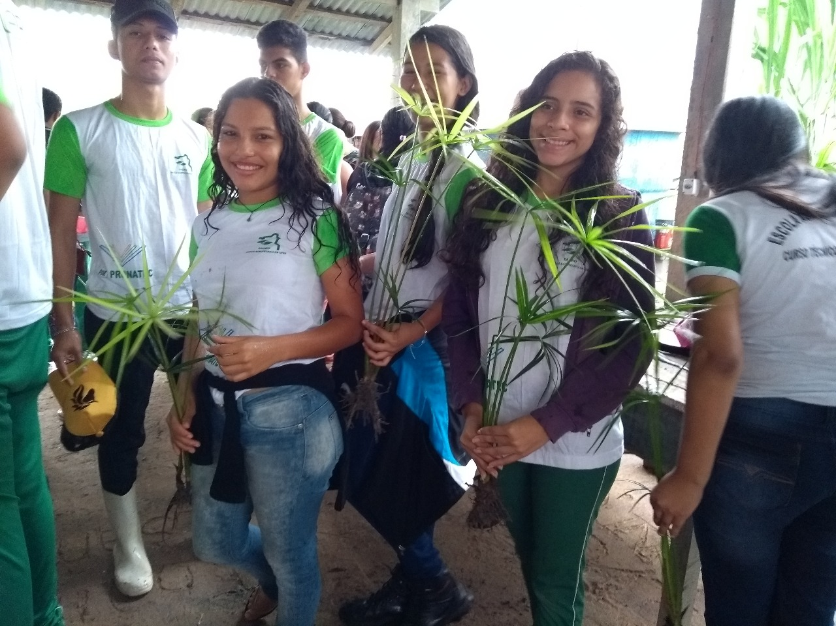
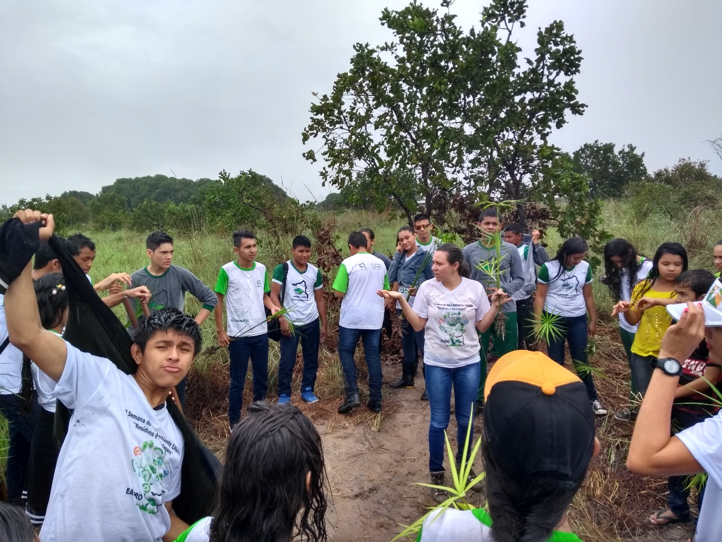
DICAS
6. Use Fotos e Imagens com moderação:
São muito úteis quando bem utilizadas mas podem poluir e atrapalhar.

Slide 22
DICAS
6. Use Fotos e Imagens com moderação:
São muito úteis quando bem utilizadas mas podem poluir e atrapalhar.
Semana do meio ambiente

Slide 23
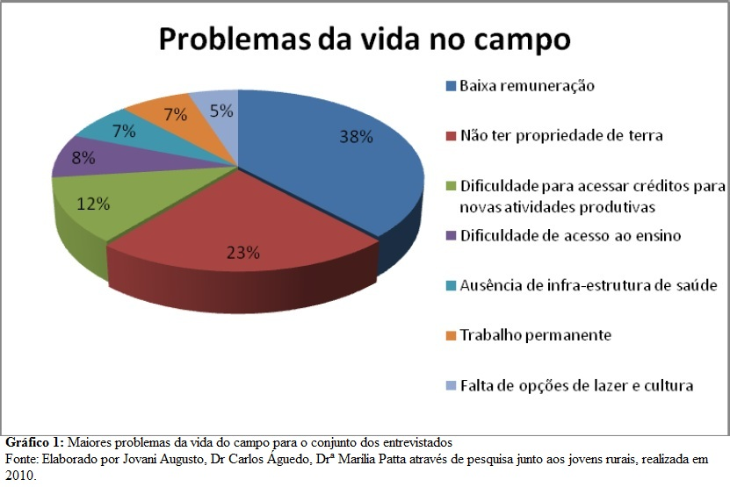
DICAS
7. Utilize Gráficos para demonstrar dados numéricos:
Facilita visualizar os resultados.

Slide 24
DICAS
8. Simule Animações e Transições:
Isso evita “sono” na plateia.

Slide 25
DICAS
9. Cuidado com Músicas e Efeitos Sonoros:
Podem ser úteis, mas também podem se tornar chatos.

Slide 26
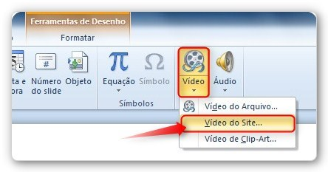
DICAS
10. Insira Vídeos na Apresentação:
Procure NÃO utilizar DVDs e/ou arquivos separados.

Slide 27
DICAS
Além do tradicional Power Point, há ainda inúmeros outros programas utilizados para a elaboração de apresentação, veja abaixo alguns outros:
Prezi
Ashampoo Presentations
Acrobat Presentations
Google Docs
SlideRocket
280Slides
Zoho Work

Slide 28
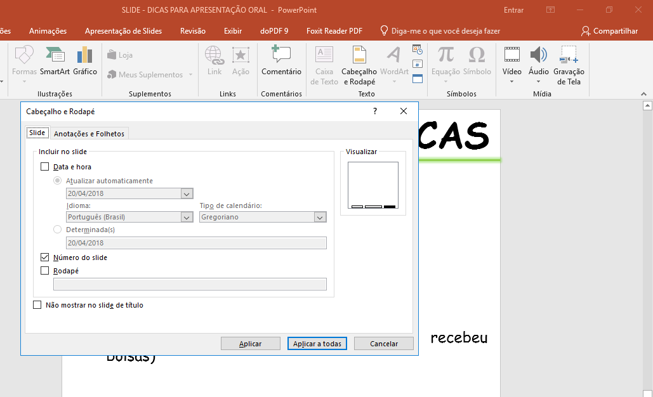
DICAS
Não esqueça de:
Numerar os slides
Agradecimentos (principalmente quando recebeu bolsas)

